Slide 1

Revenue Maximization of Electric Vehicle
Charging Services with Hierarchical Game
吴碧伟
2021年5月13日

Slide 2
提纲
1
背景介绍
2
模型构建
3
分析求解
4
总结展望

Slide 3
提纲
1
背景介绍
2
模型构建
3
分析求解
4
总结展望

Slide 4

浅谈定价（Pricing）机制（一）
以九龙湖校区西瓜定价为例
殷巷水果店
不同水果店的西瓜定价不一样；
（多智能体）
不同定价激励师生产生不同购买行为；
（激励机制）
为什么要这样定价？
是否时令水果
商业竞争
（定价策略空间）
3.5元/斤
（博弈）
定价高低会对收益产生什么影响？
桃园水果店
（优化目标）
4.2元/斤
4.8元/斤
橘园水果店
梅园水果店
价格+距离
4.5元/斤

Slide 5
浅谈定价（Pricing）机制（二）
以橘园食堂窗口定价为例
10元
13元
11元
15元
18元
基本大伙
铁板烧
川香小苑
嘿米牛肉
麻辣烫
排队
你
价格+口味+排队

Slide 6


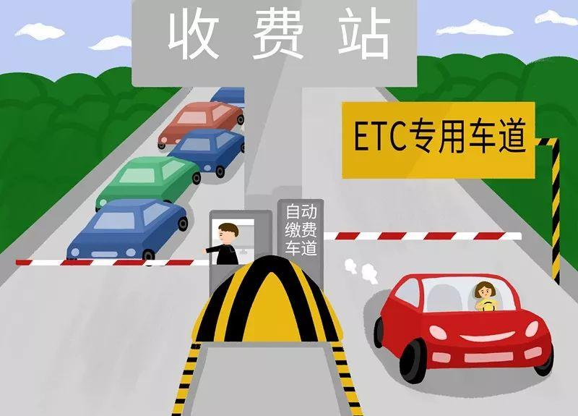
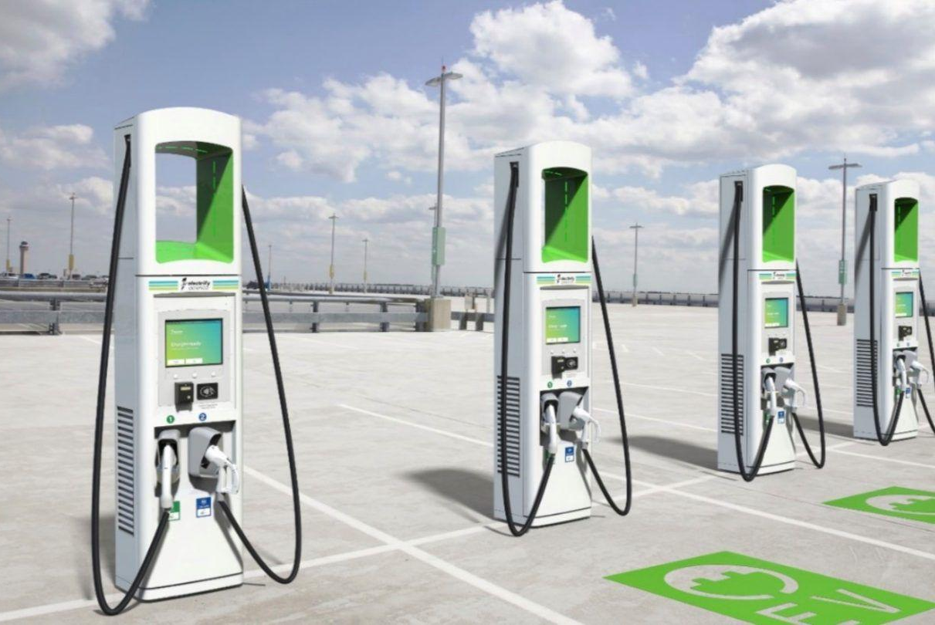
定价与智能交通系统
Dynamic fare pricing
Dynamic parking pricing
Dynamic congestion pricing
Dynamic charging pricing

Slide 7
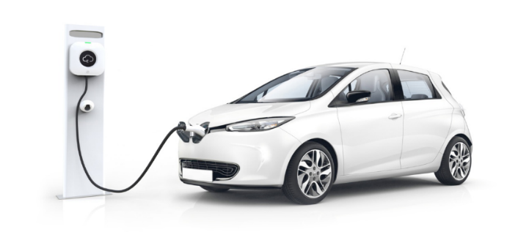
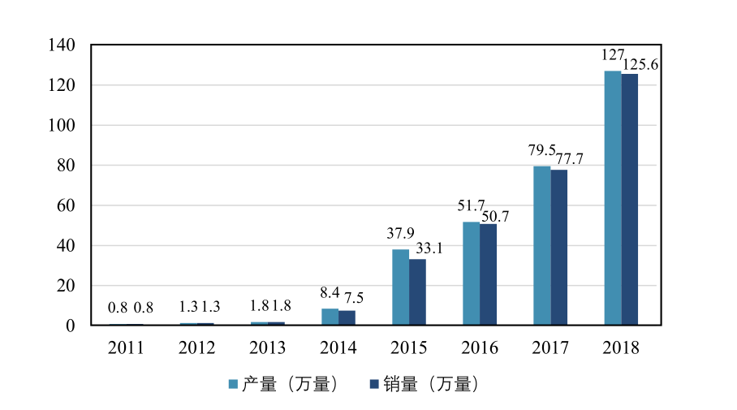
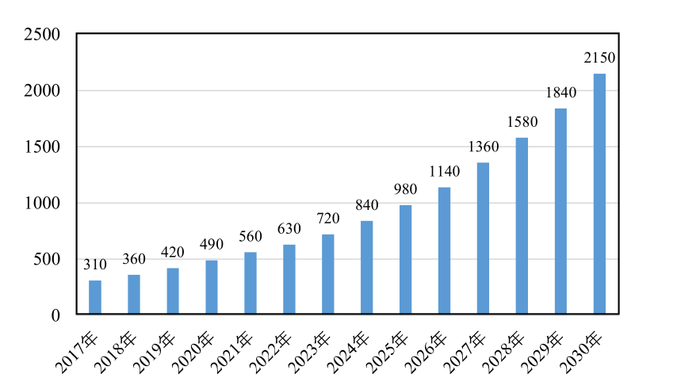
高速发展的电动汽车市场
Electric Vehicles（电动汽车，EV）
相比传统的燃料汽车有很多优点：环保、节能等等。
一种解决全球范围内日益严重的能源危机的有前景的交通方案，已经吸引了很多国家的广泛关注。
我国电动汽车产销量图
全球电动汽车保有量图
高速发展的电动汽车产业促进了电动汽车公共充电设施的
大量部署，也出现了越来越多的充电运营公司
Notes:
近年来，随着快速充电技术的发展，电动汽车产业迎来了高速的发展。电动汽车相比传统的燃料汽车有很多优点：比如环保、节能等等。作为一种解决全球范围内日益严重的能源危机和环境污染的有前景的交通方案，已经吸引了很多国家和地区的广泛关注。
这里有两张图，分别是我国电动汽车产量销量图和全球电动汽车保有量图，可以看到电动汽车的数量是在不断上升的，同时也可以预料到，在未来几年，电动汽车数量还会继续上升。

Slide 8



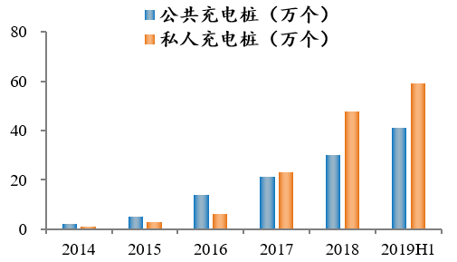
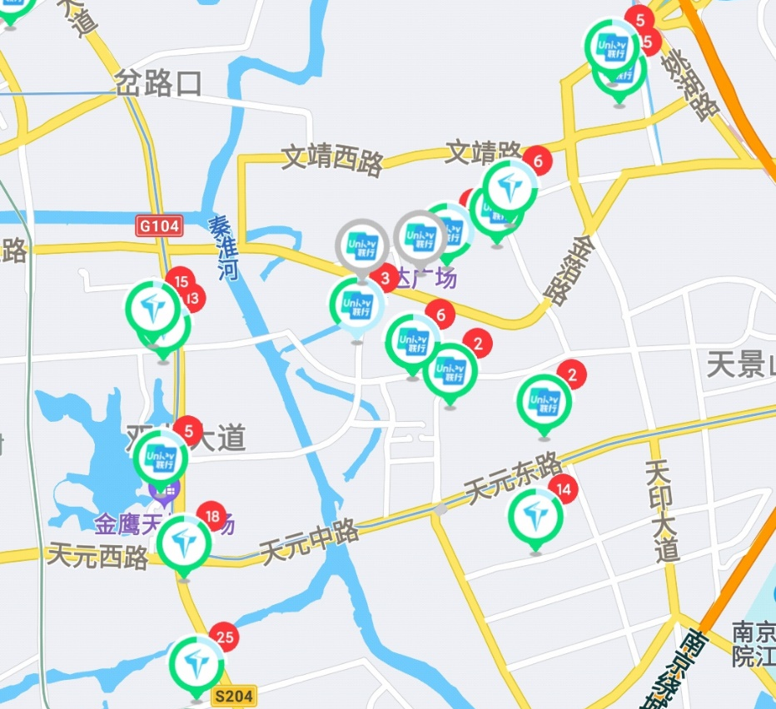
电动汽车充电运营公司
江宁区充电站分布图
国内历年充电站保有量图
随着电动汽车数量越来越多，充电站的数量也随之不断增加；
越来越多的公司在城市里面部署充电站，运营自己的充电业务；
不同的充电运营公司之间存在着商业竞争，都想最大化收益。
Notes:
基于以上背景，越来越多的公司（特来电、星星、国家电网等等）开始在城市里面部署充电站并运营自己的充电业务；这里有一张江宁区的充电站分布图，可以看到充电站是非常多的；这里有一张国内历年充电站保有量图，可以看到充电站的数量是不断增加的。总结一下，随着。。。。

Slide 9
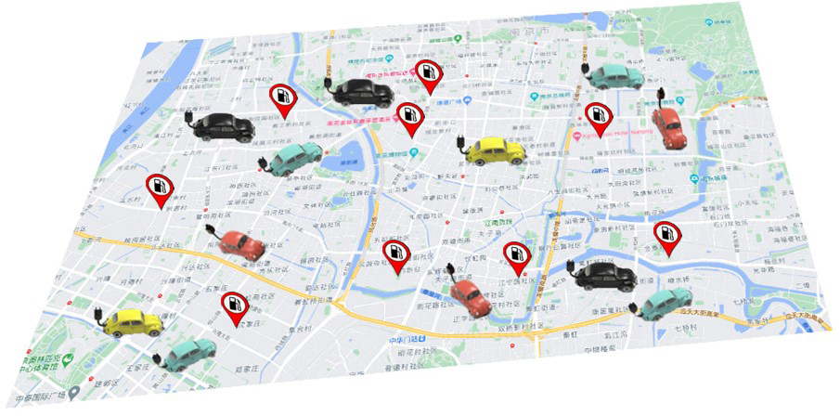
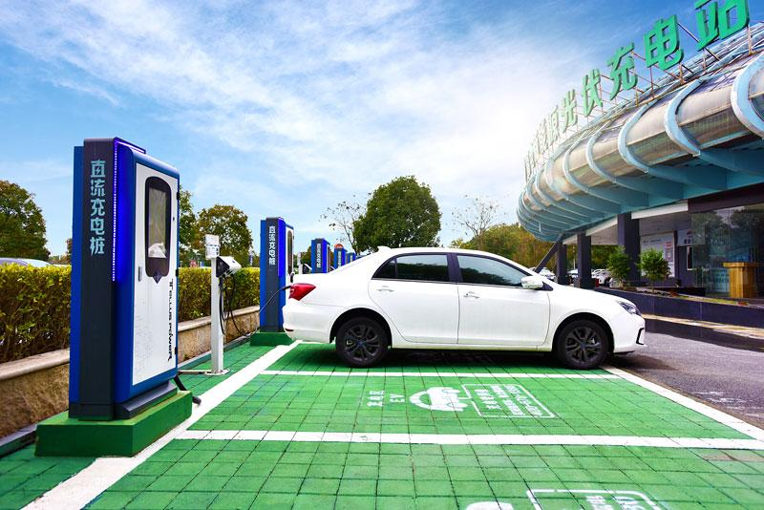
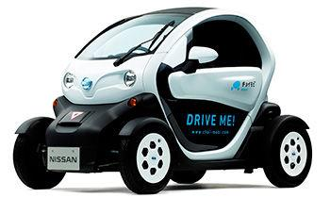
充电运营市场
市场参与者：
充电运营公司
电动汽车
充电站
电动汽车和充电站之间存在交互
充电运营公司如何定价激励汽车前来充电？
电动汽车车主如何选择充电站？
Notes:
在整个充电运营市场中，参与者包括不同的充电运营公司、电动汽车、以及公司运营的充电站。如图所示，他们分布在城市的各个地方，因此存在着空间上的距离；
在充电市场中，电动汽车和充电站之间存在交互关系，对于充电站来说，充电运营公司如何定价以激励汽车前来充电是一个需要考虑的问题；
对于电动汽车来说，汽车车主如何选择充电站也是一个需要考虑的问题。

Slide 10
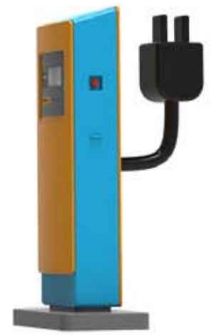
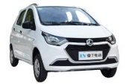

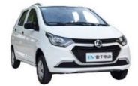
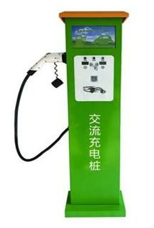
影响电动汽车选择充电站的因素
影响因素
定价因素
距离因素
排队因素
定价因素：
距离因素：
排队因素*：
定价1元
距离1KM
排队10分钟
定价1.5元
距离2KM
排队30分钟
定价因素和距离因素由充电站当前的定价和电动汽车所在的位置决定，不受其他电动汽车的影响；
排队因素由选择在同一充电站充电的车的数量所决定，受其他电动汽车选择充电站的决策影响；
Notes:
下面首先来看影响电动汽车选择充电站的因素。影响电动汽车选择充电站的因素主要有以下三点，分别是定价因素、距离因素以及排队因素；对于定价因素，假设一辆汽车面临两个充电站的选择，当在其他因素一定的情况下，若一家充电站的定价是1元，另一家是1.5元，那电动汽车为了降低成本，肯定会选择第一家充电站。

Slide 11
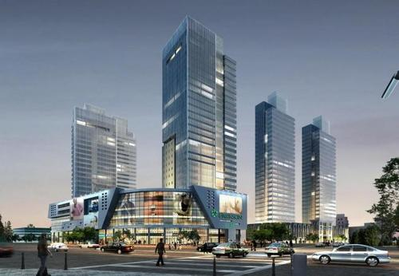

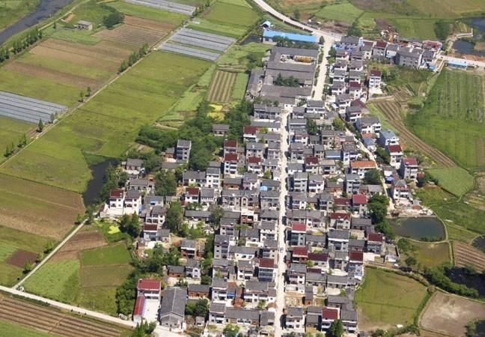


影响充电运营公司定价的因素
地理位置因素：
商业竞争因素：
商业区车流量大，充电需求量高！买方多，定价高！
$$p_{1}$$
$$p_{2}$$
不同充电站价格的差异，会导致前往不同充电站充电的车辆数不同，从而影响充电站收益
因此，不同公司的充电站之间的价格会互相制约
郊区的车流量小，充电需求量低！买方少，定价低！
地理位置因素
影响在充电站充电的汽车数量
影响充电站定价
商业竞争因素
Notes:
下面我们再来看影响充电运营公司定价的因素；首先是地理位置因素，一般而言，在商业区车流量大，充电的需求量高，定价就会较高；而郊区的车流量小，充电需求量较低，因此定价会比较低；然后是商业竞争因素，一般而言，不同充电站价格的差异，会导致前往不同充电站充电的车辆数不同，从而影响充电站收益；这个车辆数可以看做是在充电站的排队情况。因此，不同公司的充电站之间的价格会相互制约。
总结一下，无论是地理位置因素，还是商业竞争因素，其影响的都是在充电站充电的汽车数量，或者说是排队情况，从而影响运营公司给充电站的定价。

Slide 12
充电站与电动汽车的交互
充电运营公司
层次化博弈：
充电站的定价影响汽车决策：
不同充电站价格的高低，会影响电动汽车对充电站的选择，进而影响前往不同充电站的车流；（上层对下层的影响）
汽车的决策影响充电站定价：
汽车的决策影响在充电站充电的汽车数量，从而影响充电站的收益，公司为提升收益调整定价；（下层对上层的影响）
充电运营市场
定价
车流
电动汽车
研究充电站的定价策略具有重要现实意义，最优的定价策略可以帮助充电运营公司实现最大收益！
Notes:
充电运营公司与电动汽车之间的交互可以看成是一个层次化的博弈；首先，运营公司的充电站的定价会影响汽车决策；
其次， 汽车的决策影响充电站定价；

Slide 13
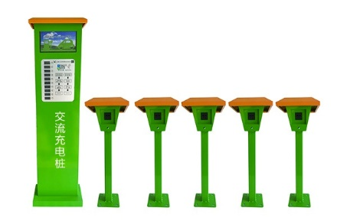

定价机制优化问题
充电站设置
充电价格
竞争公司的定价
在充电站充电的汽车数量
运营公司如何根据竞争对手的定价，以及在充电站充电的汽车数量设置充电定价？以最大化充电收益。
电动汽车如何根据充电站的定价、到充电站的距离以及充电站的排队情况选择充电站？以最小化充电成本。
充电站的定价
到充电站的
距离
充电站的
排队
电动汽车选择充电站
Notes:
基于前面的背景，我们可以提出充电站的定价机制优化问题；我们已经知道，竞争公司的定价以及在充电站充电的汽车数量会影响充电站价格的设置，因此，充电运营公司如何根据…..以最大化充电效益，是需要优化的问题；另外，充电站的定价、到充电站的距离以及充电站的排队情况都会影响电动汽车选择充电站，这里的排队对应于上面的在充电站充电的汽车数量。因此电动汽车如何根据这三点因素选择充电站？以最小化充电成本呢？

Slide 14
提纲
1
背景介绍
2
模型构建
3
分析求解
4
总结展望

Slide 15
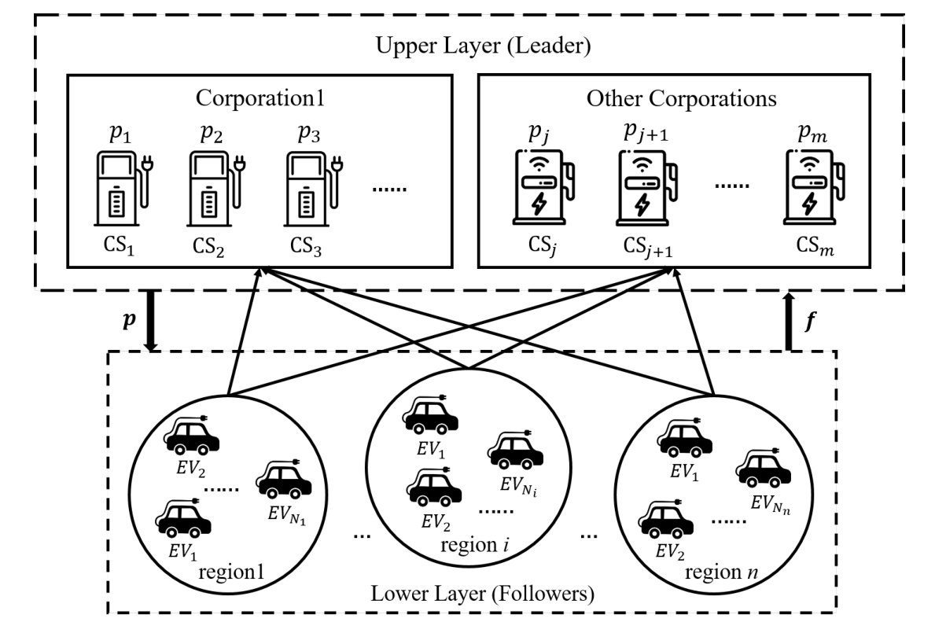
层次化博弈模型构建

Slide 16

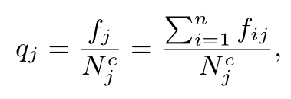
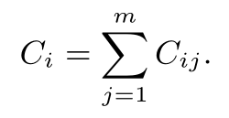
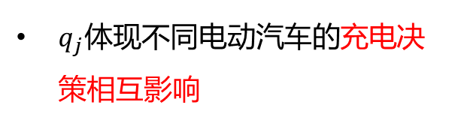
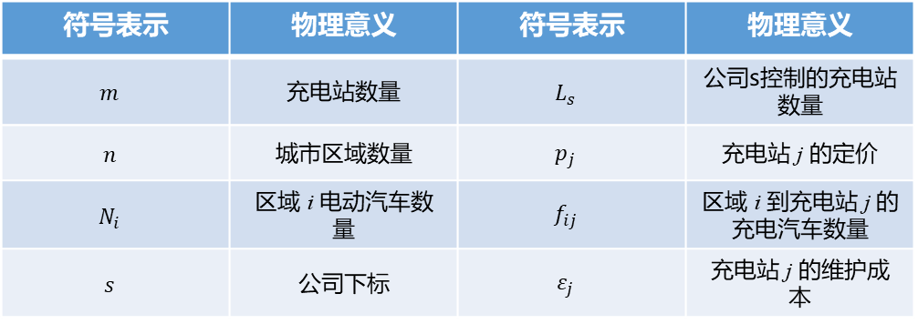
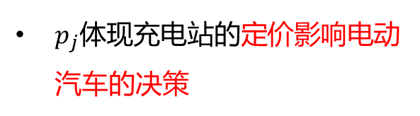
层次化博弈模型构建
符号参数表：
符号表示 | 物理意义 | 符号表示 | 物理意义
$$m$$ | 充电站数量 | $$L_{s}$$ | 公司s控制的充电站数量
$$n$$ | 城市区域数量 | $$p_{j}$$ | 充电站 j 的定价
$$N_{i}$$ | 区域 i 电动汽车数量 | $$f_{ij}$$ | 区域 i 到充电站 j 的充电汽车数量
$$s$$ | 公司下标 | $$ε_{j}$$ | 充电站 j 的维护成本
区域总车流的充电成本函数
$p_{j}$体现充电站的定价影响电动汽车的决策
$q_{j}$体现不同电动汽车的充电决策相互影响

Slide 17

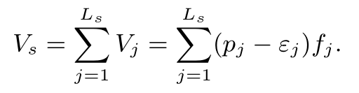
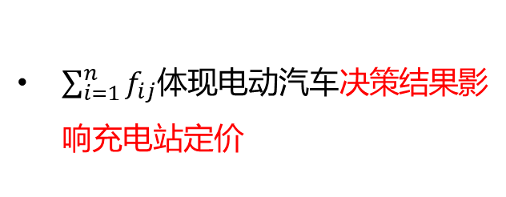
层次化博弈模型构建
符号参数表：
符号表示 | 物理意义 | 符号表示 | 物理意义
$$m$$ | 充电站数量 | $$L_{s}$$ | 公司s控制的充电站数量
$$n$$ | 城市区域数量 | $$p_{j}$$ | 充电站 j 的定价
$$N_{i}$$ | 区域 i 电动汽车数量 | $$f_{ij}$$ | 区域 i 到充电站 j 的充电汽车数量
$$s$$ | 公司下标 | $$ε_{j}$$ | 充电站 j 的维护成本
公司的充电收益函数
$\sum_{i=1}^{n}{f_{ij}}$体现电动汽车决策结果影响充电站定价

Slide 18
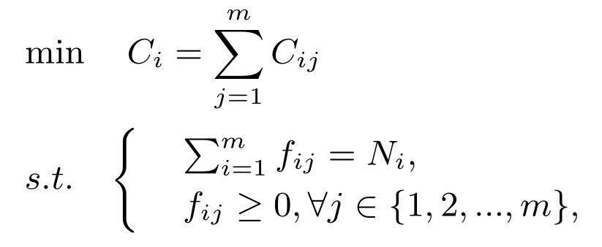
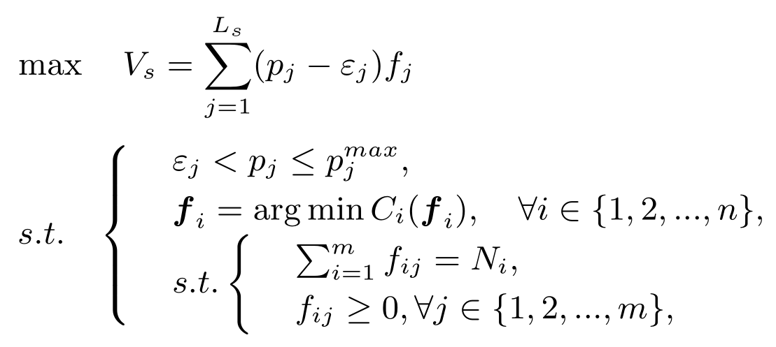
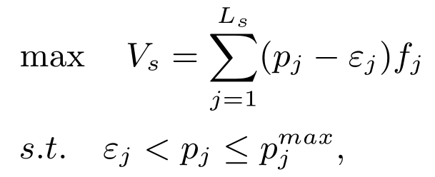
优化问题定义
定义公司和充电车流的优化目标：
运营公司优化目标：最大化总体的充电收益
充电车流优化目标：最小化车流总体充电成本
区域总车流的优化问题
带均衡约束的数学规划问题（MPEC）
数学规划
公司的收益优化问题
均衡约束

Slide 19
提纲
1
背景介绍
2
模型构建
3
分析求解
4
总结展望

Slide 20
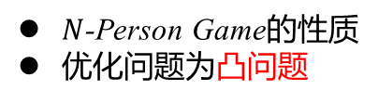


下层车流优化问题分析
下层车流的充电成本优化问题：
不管上层充电站的定价如何设置，在给定定价配置之后，下层不同区域的博弈总会存在一个唯一的均衡解。
$N$-Person Game的性质
优化问题为凸问题
下层充电成本优化问题的均衡解刻画
$$C_{i}\left(f_{i}^{∗},p;f_{−i}\right)≤C_{i}\left(f_{i},p;f_{−i}\right) , ∀i∈\left\{1,2,…,n\right\}$$
$f_{i}^{∗}$表示区域 i 电动汽车的最优充电策略,
$$f_{i}^{∗}={\left[f_{i1}^{∗},f_{i2}^{∗},…,f_{im}^{∗}\right]}^{T}$$

Slide 21
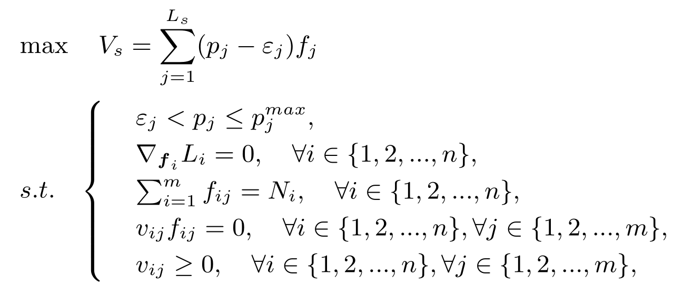
MPEC的形式变化
抽象问题形式
基于最优化理论进行变形；
用KKT条件表示下层每个区域车流的优化问题的最优解形式；
拉格朗日函数求导等于0
原始问题的约束
互补条件
拉格朗日乘子约束

Slide 22
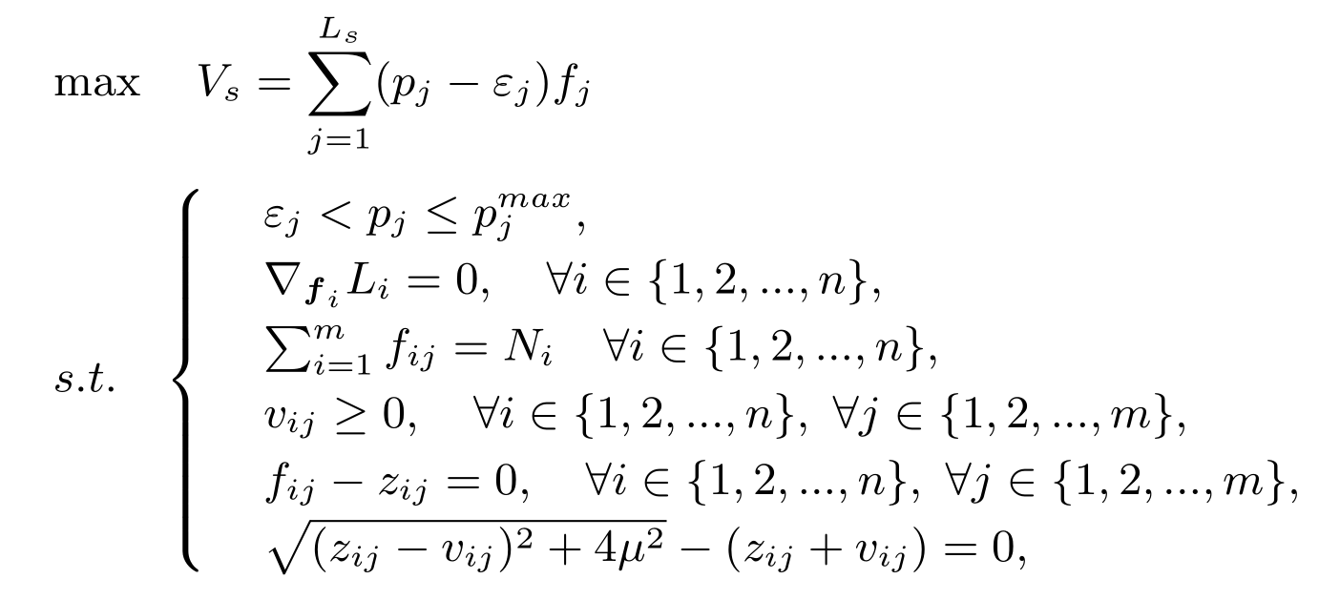

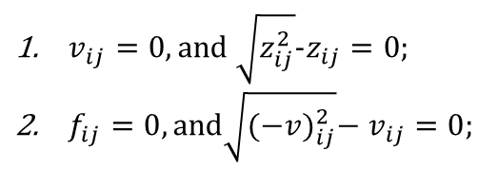
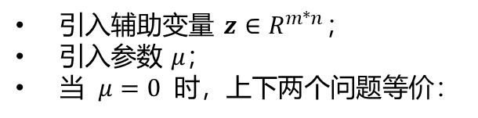
互补条件处理
拉格朗日函数求导等于0
原始问题的约束
互补条件
拉格朗日乘子约束
A sequence of smooth problems $P(μ)$
引入辅助变量 $z∈R^{m∗n}$；
引入参数 $μ$；
当$μ=0$时，上下两个问题等价：
$v_{ij}=0, and$ $\sqrt{z_{ij}^{2}}−z_{ij}=0;$
$f_{ij}=0,and\sqrt{{(−v)}_{ij}^{2}}−v_{ij}=0;$
Well-defined

Slide 23
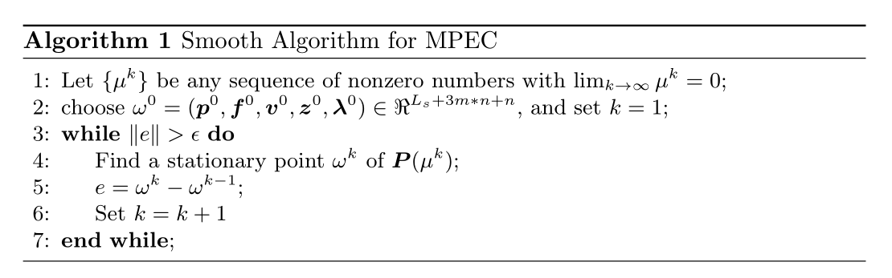
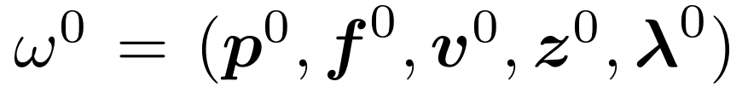

Smooth算法
通过上述算法迭代求解一系列的$P(μ)$以得到原始MPEC的解；
选择问题中所有变量的初始值：
通过标准优化工具求解$P(μ)$；
计算相邻两次迭代之间参数的欧氏距离，以此判断是否收敛；

Slide 24
实验设置
实验数据
从网页上，或者特来电等APP上获取的南京市和武汉市的区域划分数量、实际充电站的数量，另外还有南京市内估计的电动汽车数量。
对比算法
Smooth算法
分块坐标轮换法（BCD算法）
固定最大取值
固定最小取值
评测指标
一家公司所运营的充电站的总体收益。通过对比在不同的定价策略下公司所运营的充电站的总体收益，以检验本文定价策略的高效性。
模型求解的收敛速度。主要是将Smooth算法和BCD算法进行对比。

Slide 25
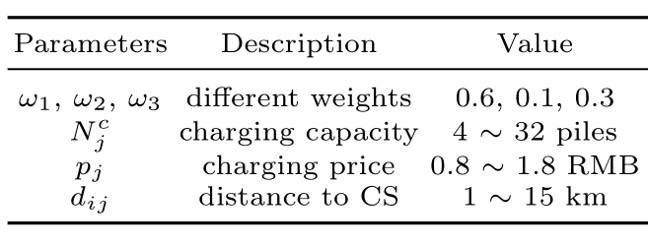
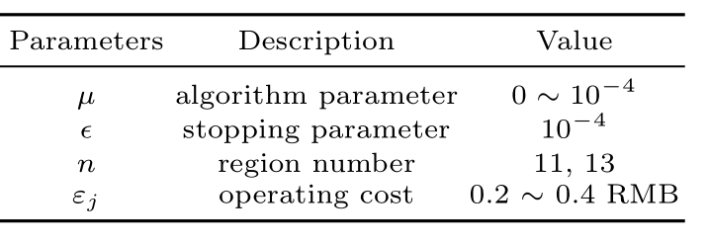
实验设置
实验参数

Slide 26
提纲
1
背景介绍
2
模型构建
3
分析求解
4
总结展望

Slide 27
总结与展望
本文总结
本文将电动汽车的收费和充电站的定价问题建模为层次化的斯塔克伯格博弈，以公司为领导者，而电动汽车流为追随者。
本文同时考虑了公司管理的充电站的定价优化问题以及电动汽车流的充电成本优化问题。
本文分析了层次化博弈均衡解的存在性，并将该层次化博弈形式化为一个MPEC。
本文应用了Smooth算法来求解MPEC，实验结果验证了本文理论分析的正确性以及算法的有效性。
工作展望
在只考虑一个充电站收益的情况下，设计算法求解该充电站的最优定价；
基于上述最优定价找出不同充电站之间的定价均衡解。

Slide 28
感谢各位老师和同学的聆听！
Q&A
Notes:
感谢各位老师同学的聆听

